Slide 1
GUIDE D’ASSEMBLAGE D’UN STRANDBEEST
3A Robotique et Instrumentation
Polytech Dijon

Slide 2
ASSEMBLAGE D’UNE PATTE

Slide 3
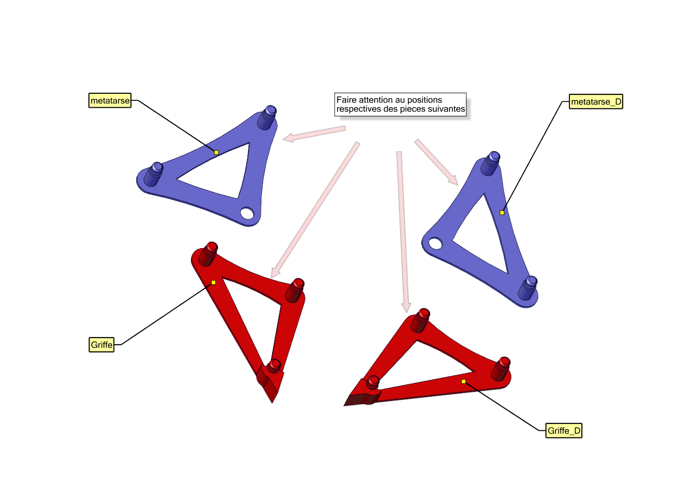
Etape 1:

Slide 4
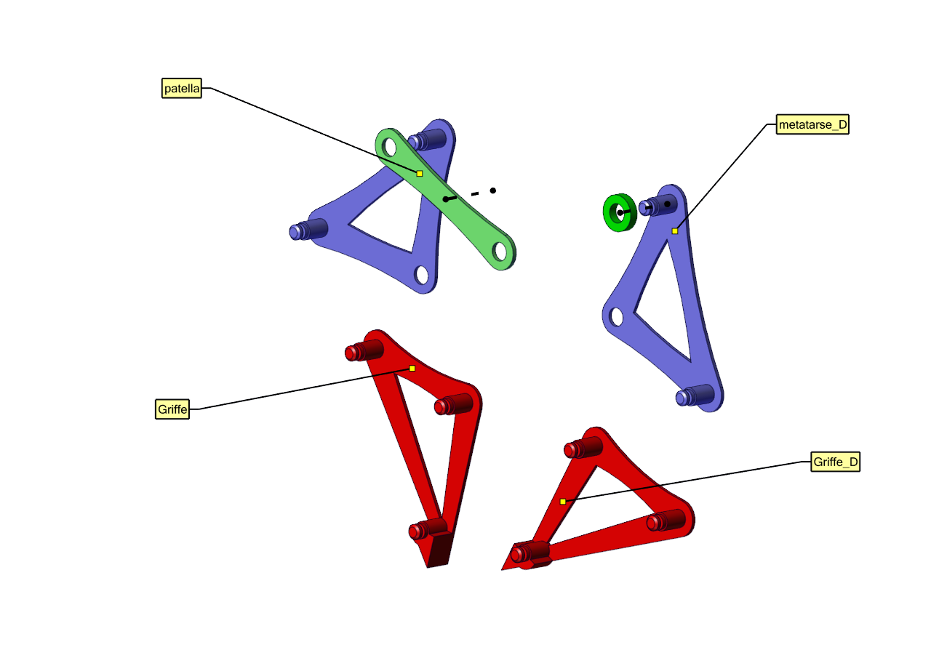
Etape 2 :

Slide 5
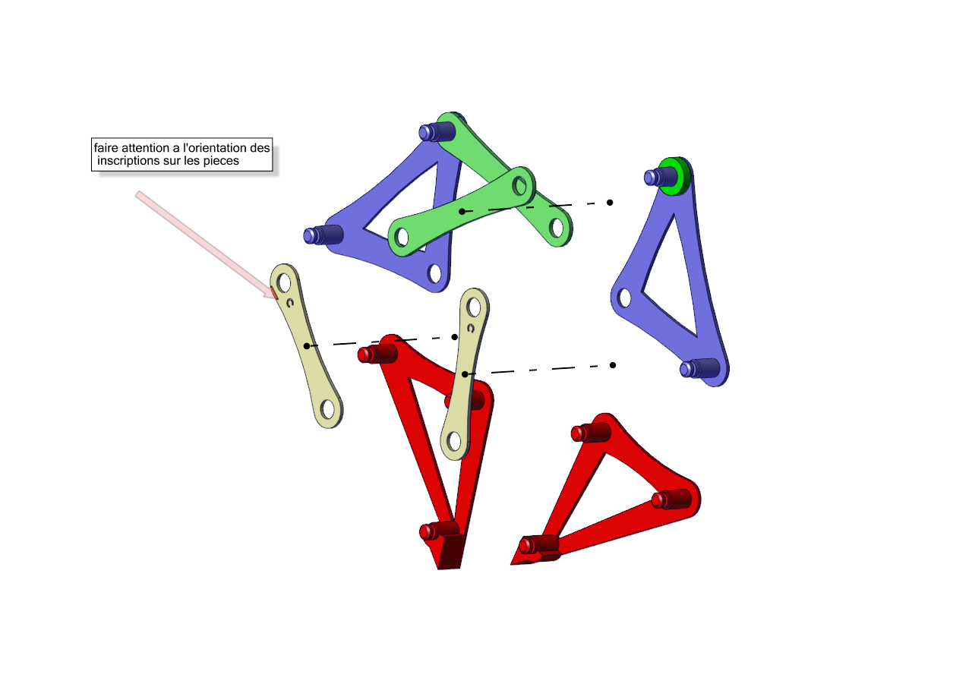
Etape 3:

Slide 6
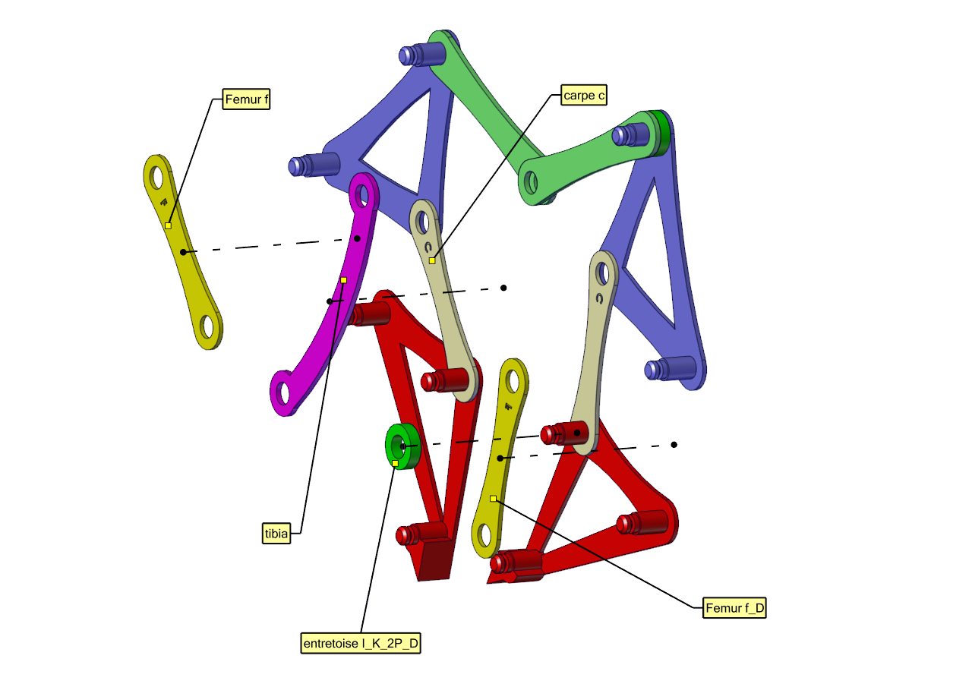
Etape 4

Slide 7
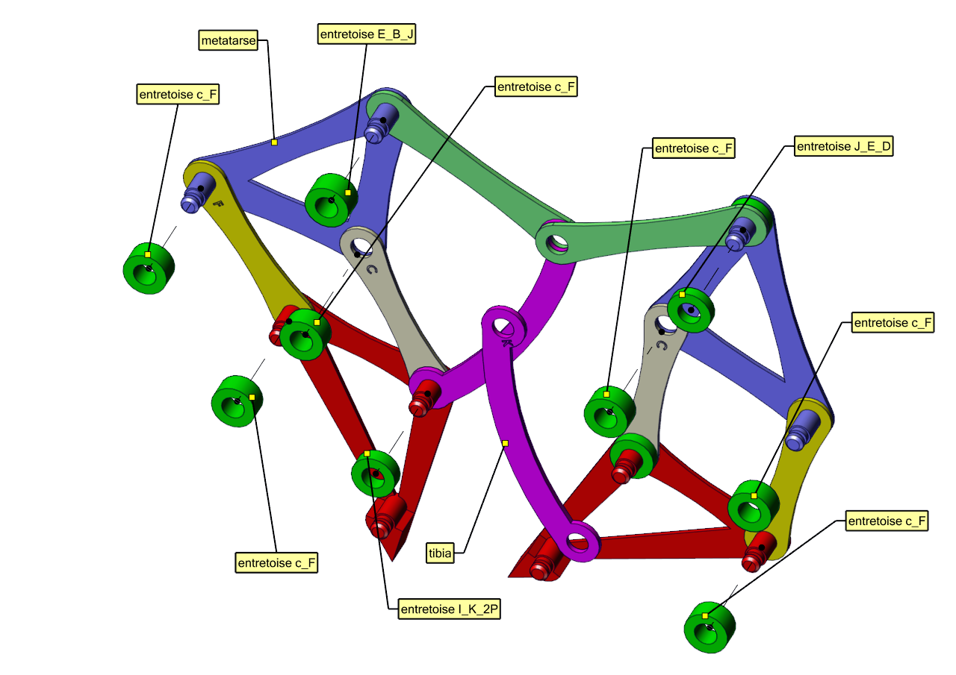
Etape 5:

Slide 8
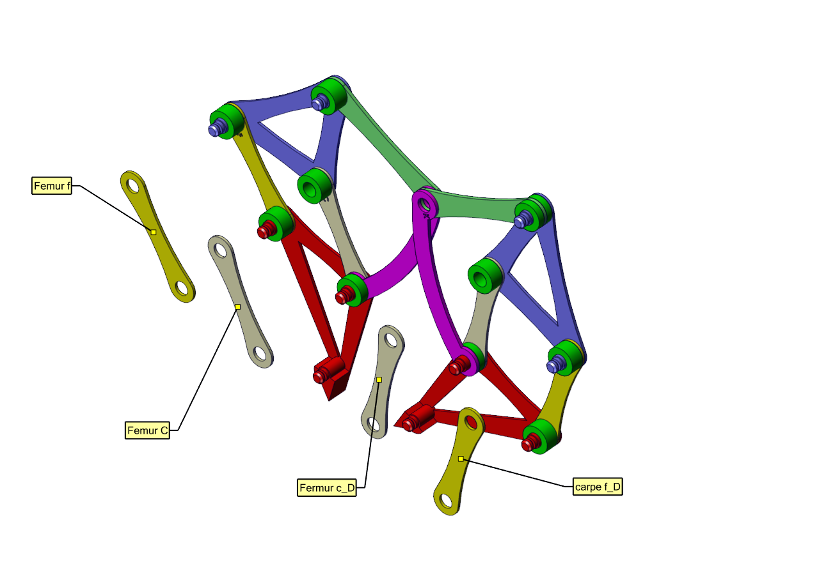
Etape 6:

Slide 9
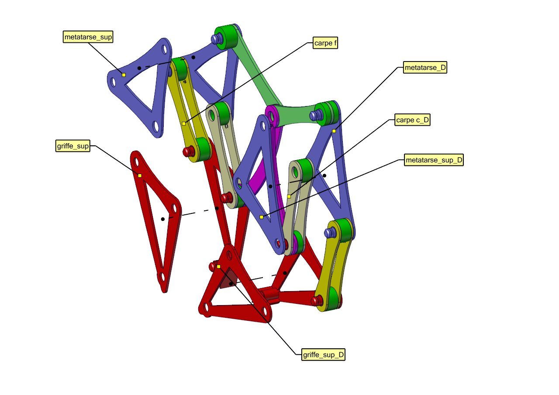
Etape 7:

Slide 10
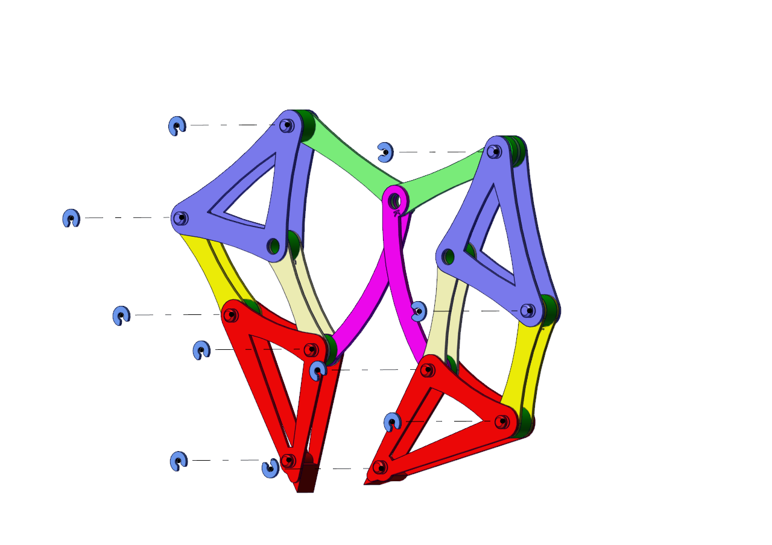
Etape 8:

Slide 11
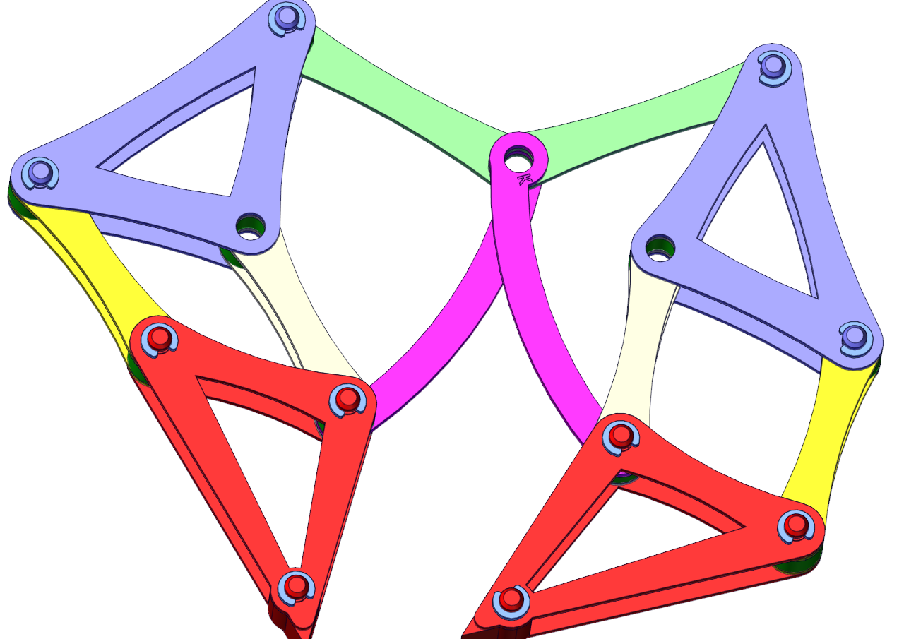
Assemblage Finale de la patte

Slide 12
ASSEMBLAGE DU MOTEUR

Slide 13
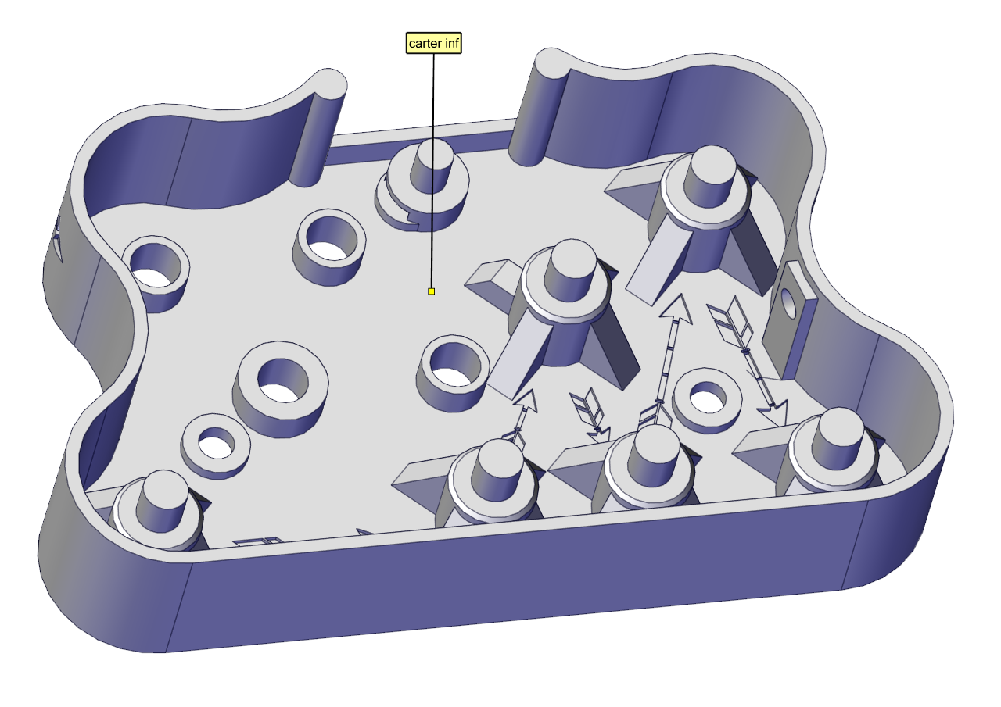
1

Slide 14
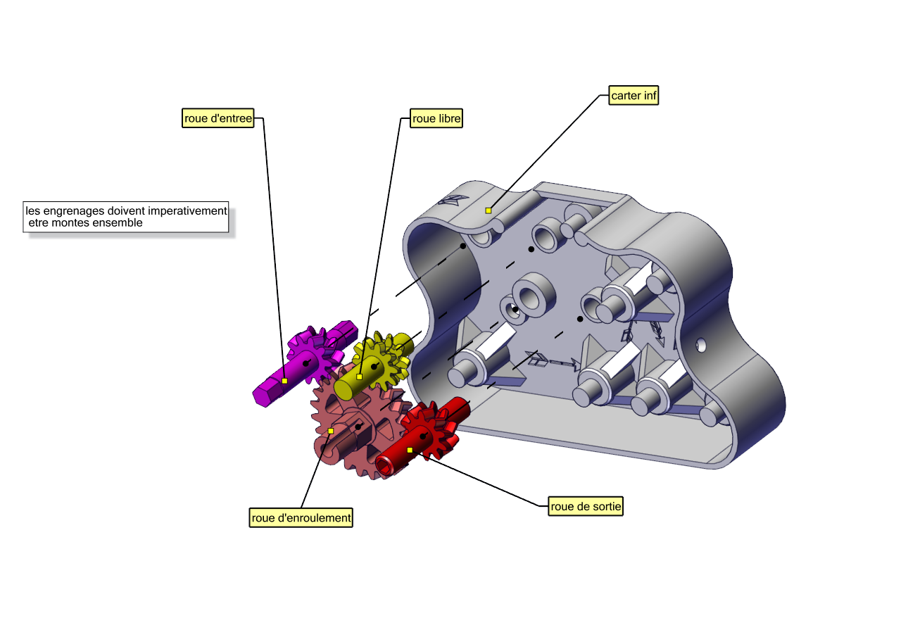
2

Slide 15
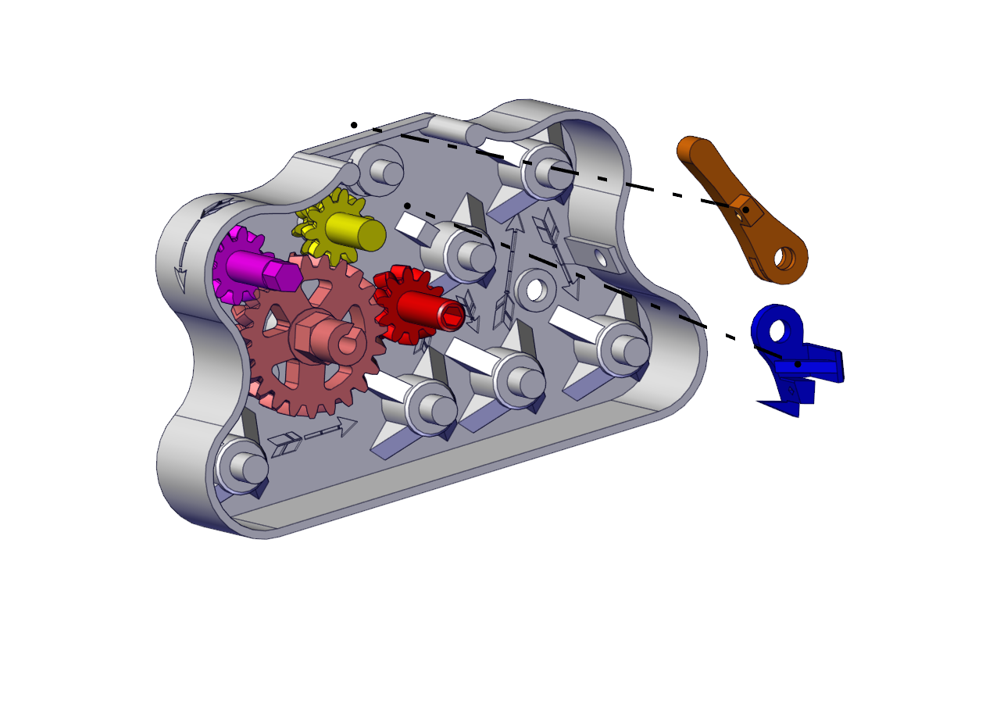
3

Slide 16
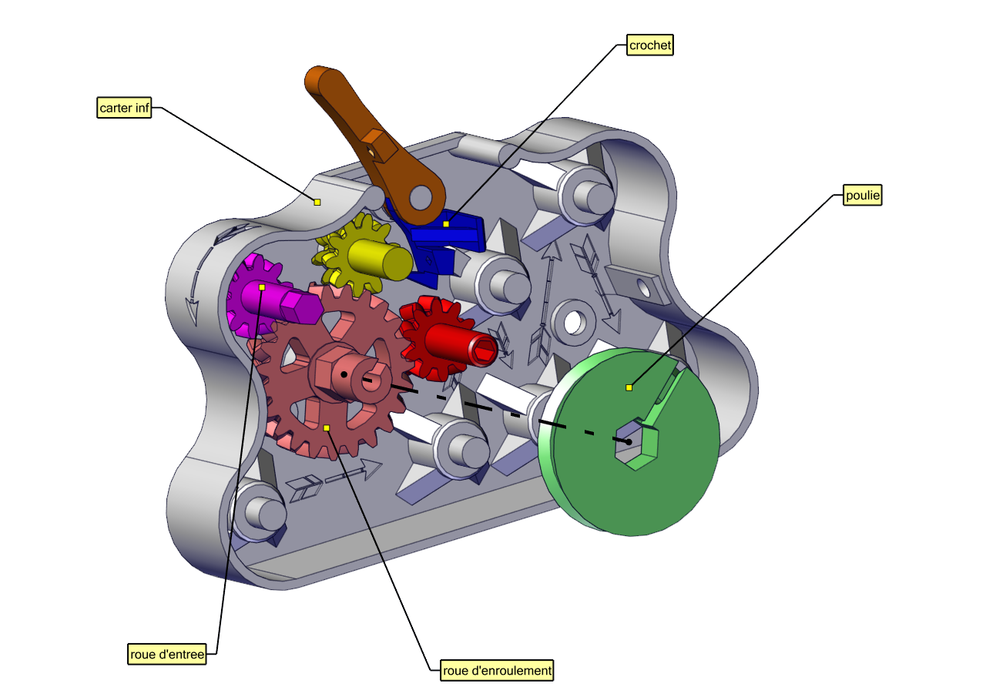
4

Slide 17
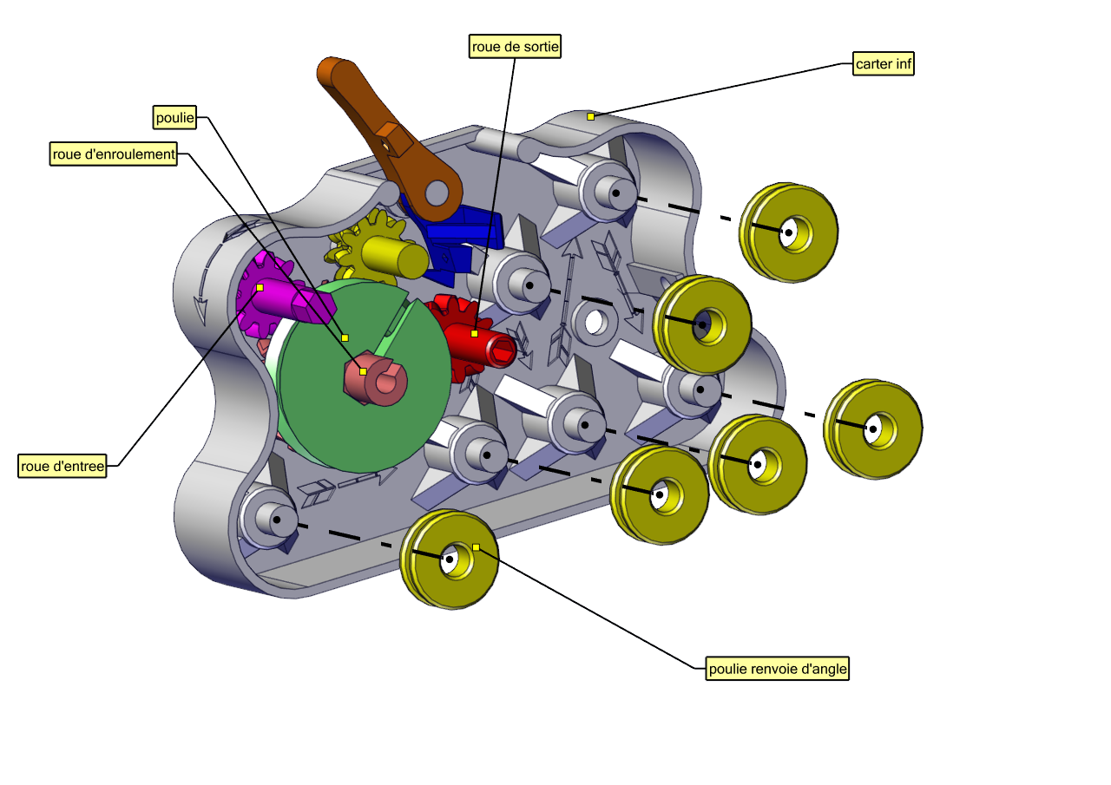
5

Slide 18
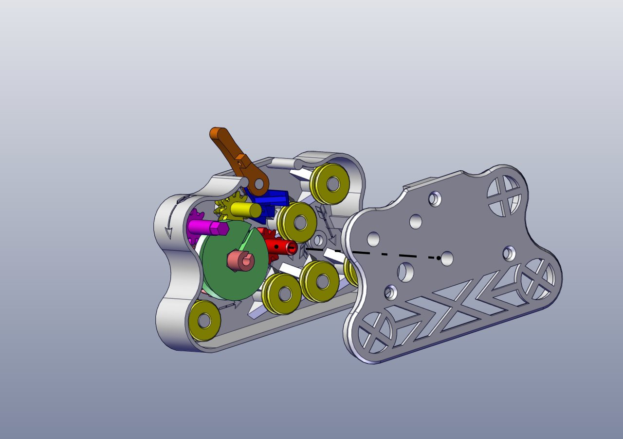
6

Slide 19
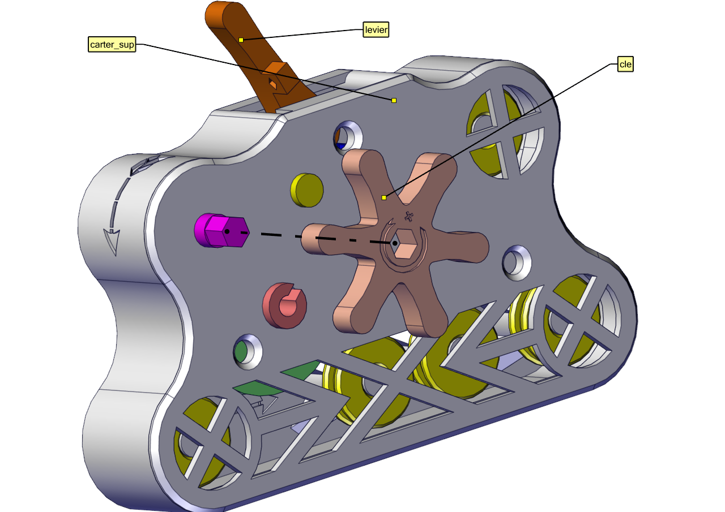
7

Slide 20
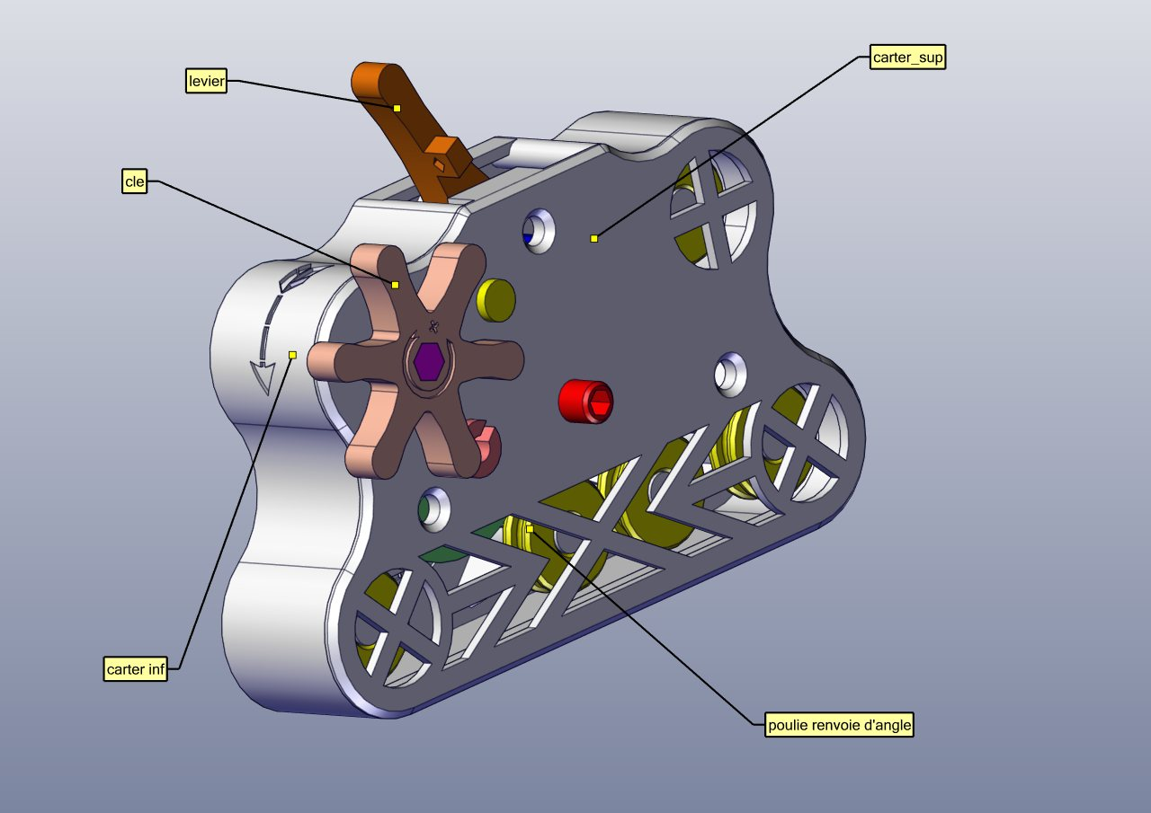
8: Assemblage Final Moteur

Slide 21
ASSEMBLAGE PATTE + MOTEUR

Slide 22
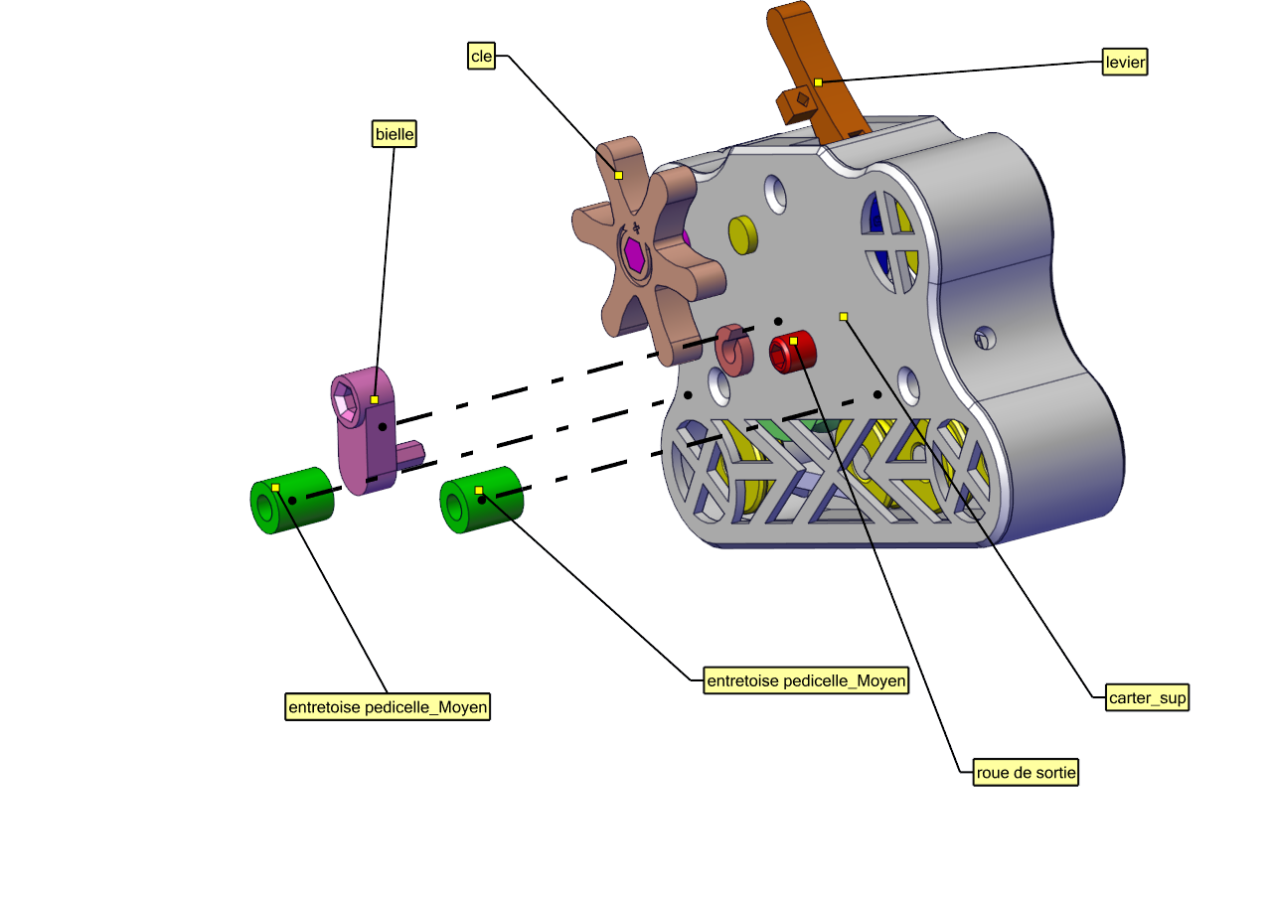
1

Slide 23
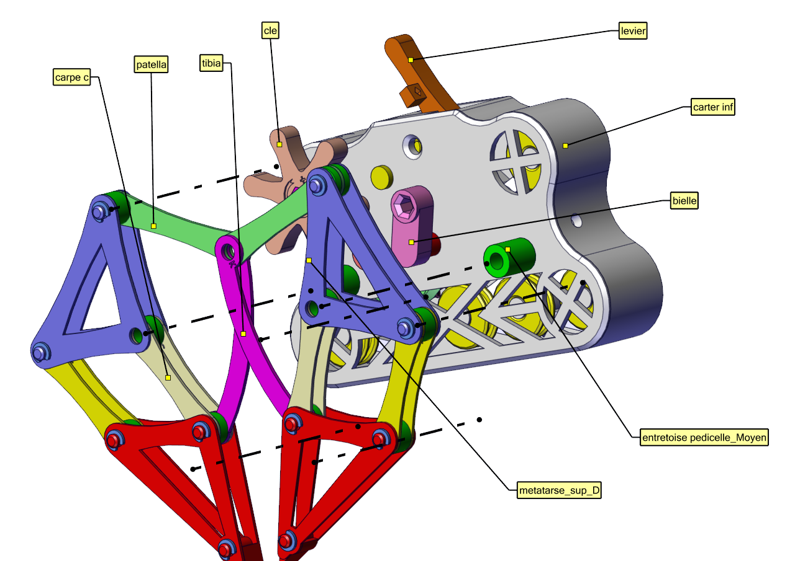
2

Slide 24
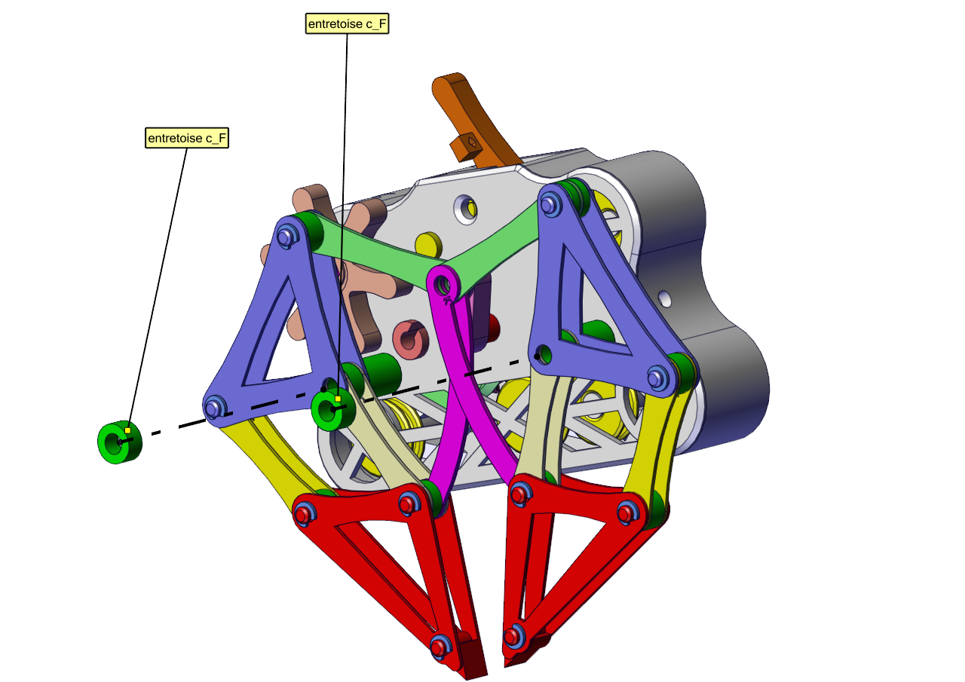
3

Slide 25
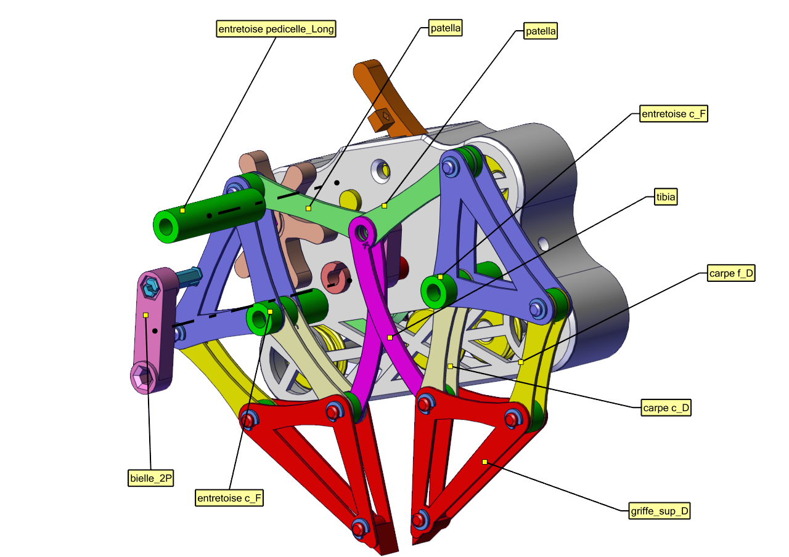
4

Slide 26
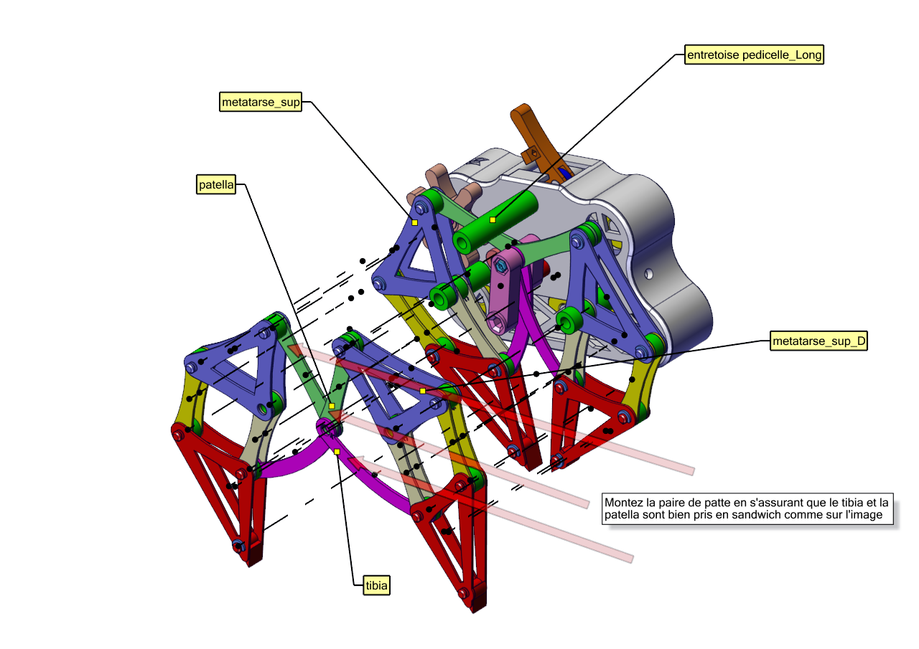
5

Slide 27
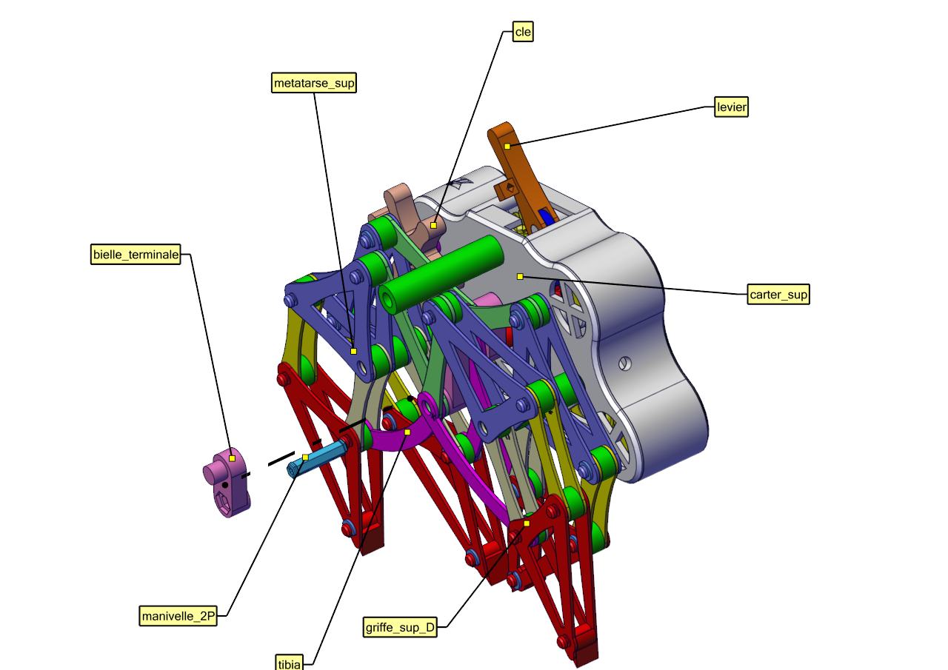
6

Slide 28
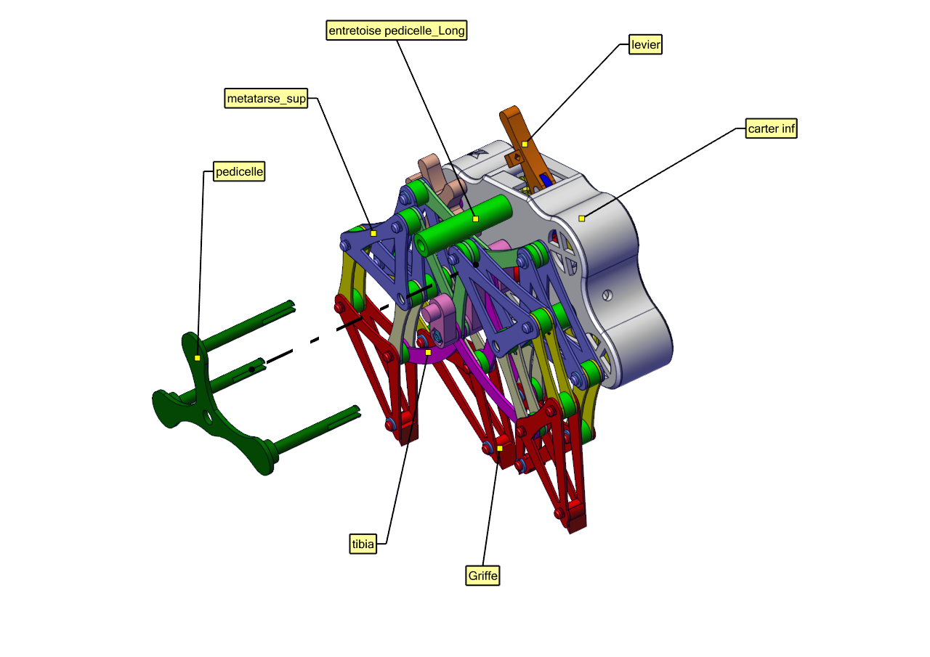
7

Slide 29
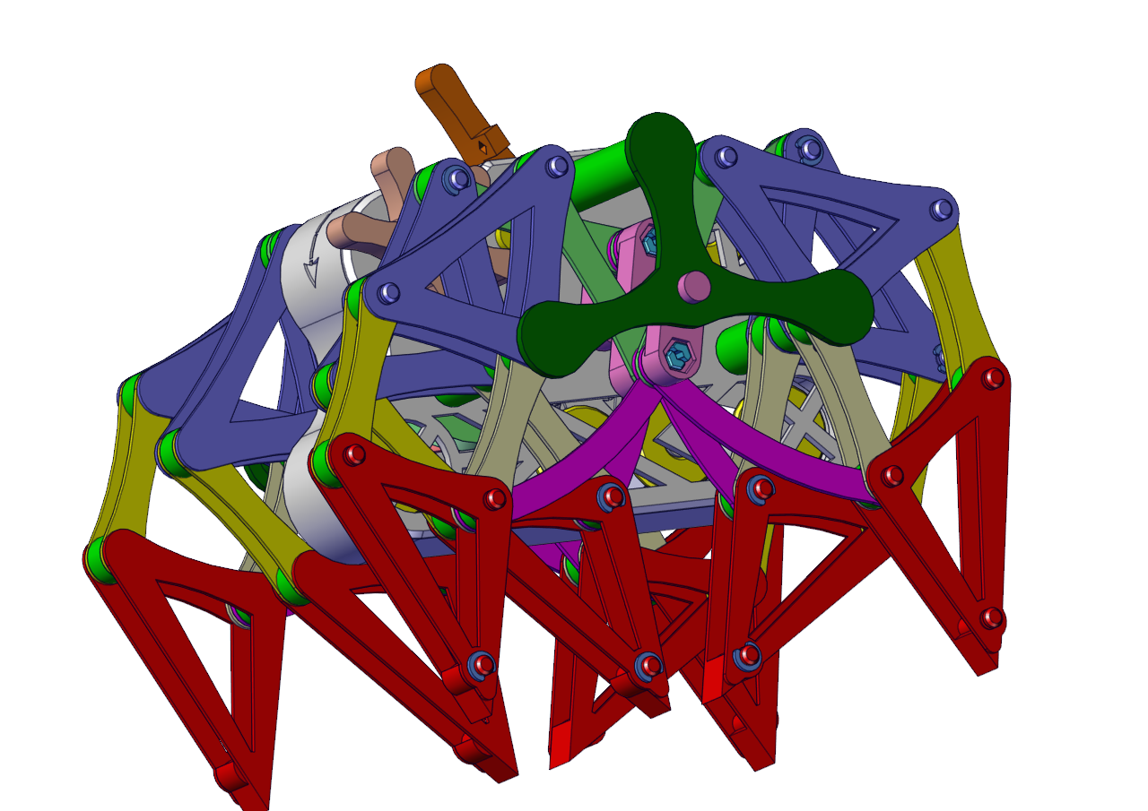
8

Slide 30
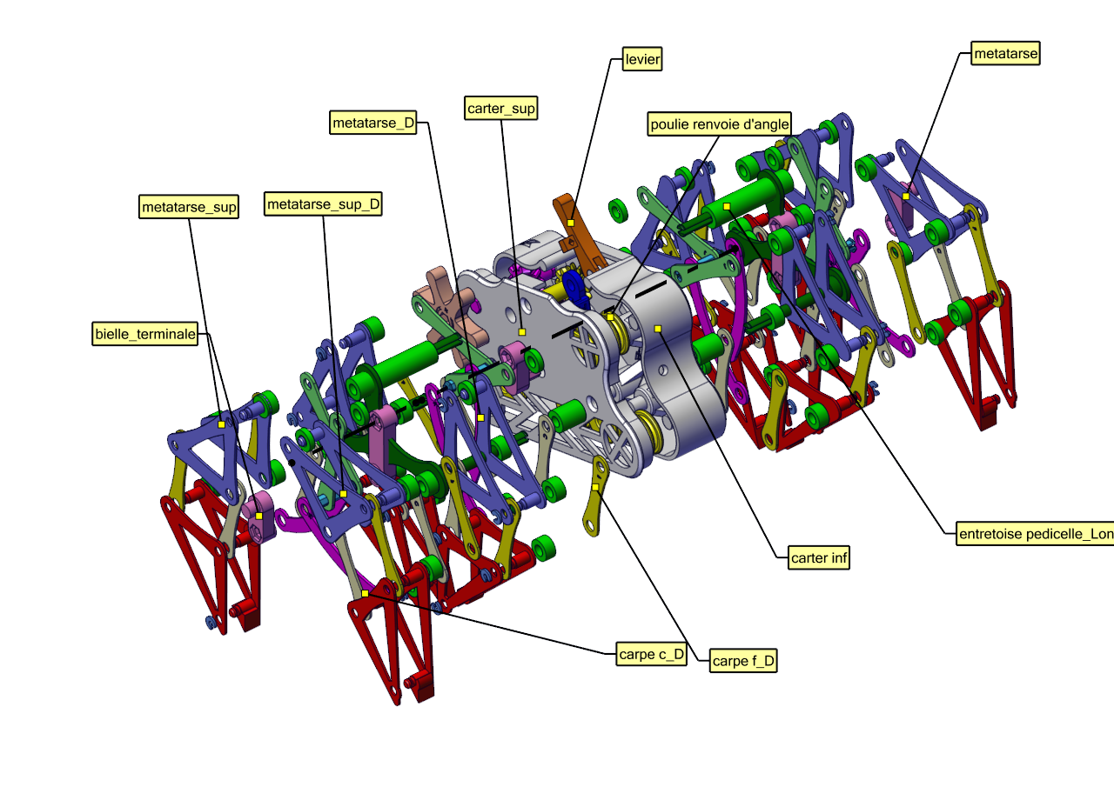
9: Assemblage Finale

